Slide 1
Git, Github und Travis
Nina Stodolka und Johannes Struzek, 27.04.2017

Slide 2
Agenda
Continous Integration
Versionsverwaltung
Git und Github
Workflows / Branching Modelle
Build automation mit Travis CI

Slide 3
Continous Integration
Ursprung in agiler Softwareentwicklung
CI = Softwareentwicklungsmethode, die durch hohe Integrationsfrequenz und angeschlossene Automatisierung die schnelle Auslieferung unterstützt
Ziele:
Steigerung der Qualität der Software
Integrations-Probleme vermeiden
Einfache Variante: nightly Build (Scheduled)
Notes:
Agile Entwicklung (Scrum, Kanban, Extreme Programming)
Automatisierung von Prozessen (Tests, Deployments, Builds) -> Continous Delivery
Beispiel E-Commerce Software: Wunsch nach sofortiger Verfügbarkeit von Änderungen
Automatisch ausgelöst durch Einchecken in die Versionsverwaltung

Slide 4
CI - Grundsätze
Gemeinsame Codebasis
Automatisierte Übersetzung
Kontinuierliche Test-Entwicklung
Notes:
Existenz einer Versionsverwaltung
(sinnvolle Integration innerhalb einer Arbeitsgruppe)
Vor Integration: Durchlaufen von definierten Tests, bspw. statische Code-Überprüfungen -> automatisierte Übersetzung notwendig
Einsatz separater Test-Umgebungen empfohlen ->Unabhängigkeit der Testergebnisse von Arbeitsumgebungen
Änderung zeitnah mit einem dazugehörigen Test entwickelt werden

Slide 5
CI - Grundsätze
Häufige Integration
Integration in den Hauptbranch
Kurze Testzyklen
Notes:
So oft wie möglich, am besten 1 mal täglich
Sicherung des Entwicklungsstandes
Risikominimierung fehlgeschlagener Integrationen
Änderungen in Hauptbranch integrieren, dort startet automatischer Build- und Testzyklus (kontinuierlicher Integrationsbuild)
Geringer Testzyklus vor Integration -> Aufwand gering halten (lokal)

Slide 6
CI - Grundsätze
Gespiegelte Produktionsumgebung
Einfacher Zugriff
Automatisiertes Reporting
Automatisierte Verteilung
Notes:
Änderungen dort testen , warum?
Nicht-Entwickler (z.B. als Testsystem für Tester, Zahlen für QA, Dokumentation oder Pakete für Release Manager)
Ergebnisse der Integration sollten leicht verfügbar sein (wann, welche Änderungen, welche Qualität)
Leichte Überführung auf Produktionsumgebung

Slide 7
CI - Vorteile
Steigerung der Software-Qualität durch:
Frühzeitiges Erkennen von Integrations-Problemen
Frühzeitige Warnungen
Sofortige Unit Tests
Ständige Verfügbarkeit eines lauffähigen Standes
Verantwortlicherer Umgang
Notes:
Und fixen!

Slide 8
Versionsverwaltungssysteme
SCM werden gebraucht um
Datenstände zu speichern und zu protokollieren
Ältere Datenstände wiederherstellen zu können
Dateien zu verwalten
Zugriffsrechte auf Dateien zu regeln
Repository (eindeutig)
Unterscheidung zwischen zentralen und dezentralen SCMs

Slide 9
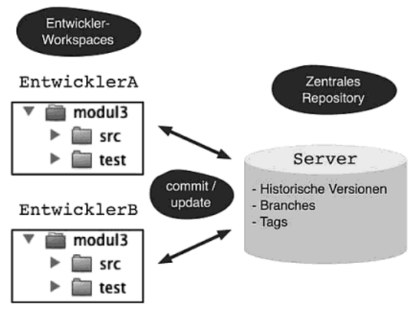
Versionsverwaltungssysteme
Zentrale Versionsverwaltungssysteme
Beispiele: CVS, SVN
Quelle: Preißel, René / Stachmann, BjØrn (4. Auflage 2017): Git

Slide 10
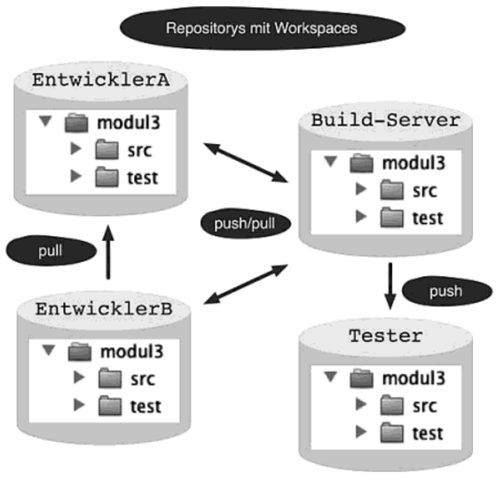
Versionsverwaltungssysteme
Dezentrale Versionsverwaltungssysteme
Beispiele: Git, Monotone, BitKeeper
Quelle: Preißel, René / Stachmann, BjØrn (4. Auflage 2017): Git

Slide 11
Vergleich
 | Zentral | Dezentral
Repository | Ein zentrales Repository, von dem Arbeitskopien erzeugt werden | Lokal vorliegende eigene Repositorys
History | Historische Versionen der Dateien liegen auf Server; Änderungen sind nur auf Server nachvollziehbar | Änderungen sind auch lokal ohne Verbindung zum Server nachvollziehbar
Netzwerkan-bindung | Bei jedem Zugriff notwendig | Nur zur Synchronisation notwendig
Performance & Offline-Fähigkeit | Gering, da für Operationen Netzwerkanbindung erforderlich | Hoch, da fast alle Operationen lokal durchgeführt werden; Merge kann weitgehend automatisch erfolgen
Backup | Zentrale Datenspeicherung auf Server -> separates Backup notwendig | Serverausfall: Auf jedem Rechner lokale Kopien mit kompletter History
Flexibilität des Entwicklungs-prozesses |  | Anlegen spezieller repositorys möglich. Änderungen via Push freigeben
Quelle: Eigene Darstellung

Slide 12

Git
Freie Software zur verteilten Versionsverwaltung
Initiiert durch Linus Torvalds
Quelle: https://git-scm.com/
Notes:
(GNU GPLv2 Lizenz)
Ursprüngliche Ziele:
Versionsverwaltung zur Linux-Entwicklung
Unterstützung verteilter, BitKeeper-ähnlicher Arbeitsabläufe
Sehr hohe Sicherheit gegen sowohl unbeabsichtigte als auch böswillige Verfälschung
Hohe Effizienz
Bedeutet umgangssprachlich „Blödmann“

Slide 13
Git - Besonderheiten
Nicht-Lineare Entwicklung
Datentransfer zwischen Repositorys (Protokolle, Patches, Review-Systeme, Push & Merge)
Kryptographische Sicherheit
Speichersystem und Dateiversionierung
Notes:
Branching und Merging sind integraler Bestandteil (Feature-Based-Workflow)
Flexibilität in Workflows / Strategien
Branches sind performant integriert
Sehr große und effiziente Entwicklungsstrukturen (Git, Linux) realisierbar
Hashs
Gesamtes Verzeichnis weist gleiche Revisionsnummer auf
Wird eine Datei in einem Commit nicht geändert, ändert sich Prüfsumme nicht und sie muss nicht nochmals gespeichert werden.

Slide 14
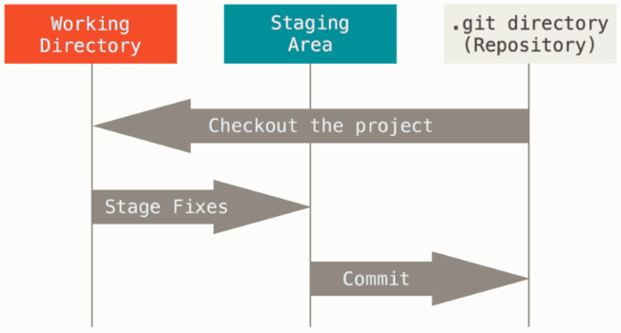
Git - Besonderheiten
Interoperabilität
Web-Interface
Staging Bereich
Quelle: https://git-scm.com/book/en/v2/Getting-Started-Git-Basics
Notes:
(Hilfsprogramme für Interoperabilität zu anderen SCMs)
(Gitweb)
Bereich (auch genannt Stage oder Index)
Zwischenbereich, indem Dateien gesammelt werden
Nicht alle Dateien aus dem Staging müssen commited werden

Slide 15
Git - Nachteile
Hohe Komplexität
Komplizierter Umgang mit Submodulen
Ressourcenverbrauch bei großen binären Dateien
Repositorys können nur vollständig verwendet werden
Mäßige grafische Werkzeuge für die Historienauswertung
Notes:
dezentrale Versionsverwaltung mit mehr Verantwortung für Entwickler
Viele Befehle und Parameter
(Submodule sind eigenständige Repositorys, die in ein anderes Repository eingebunden werden)

Slide 16
Git - Befehle
ein neues Repository anlegen → git init
ein lokales Repository kopieren → git clone /path/to/repository
ein externes Repository kopieren → git clone username@host:/path/to/repository
hinzufügen von Änderungen ins Staging→ git add <filename>
hinzufügen aller Änderungen ins Stag. → git add *
Änderungen committen → git commit –m „Commit message“
Message sollte kurz und prägnant sein
senden der Änderungen zum ext. Rep. → git push origin master
lokales Repository updaten → git pull

Slide 17
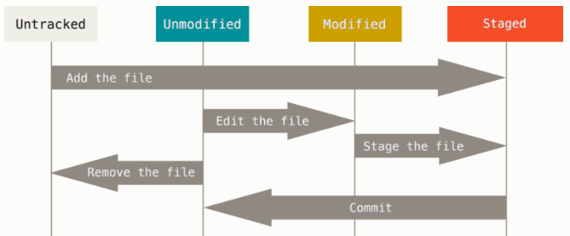
Git - Befehle
alle Änderungen seit letztem
commit anzeigen → git status
Quelle: https://git-scm.com/book/en/v2/Git-Basics-Recording-Changes-to-the-Repository

Slide 18
Git - Befehle
neuen Branch anlegen & wechseln → git checkout –b <branch>
zum Master zurückwechseln → git checkout master
Branch wieder löschen → git branch –d <branch>
Branch ins Repository hochladen
(verfügbar für andere machen) → git push origin <branch>
zusammenführen zweier Branches → git merge <branch>
Unterschiede anzeigen lassen → git diff <source_branch> <target_branch>
taggen → git tag <tag> <commitID>
Commit Ids erhalten → git log
lokale Änderungen auf letzten Stand
des Repositorys zurücksetzen → git checkout -- <filename>

Slide 19
Kleine Demo Git

Slide 20


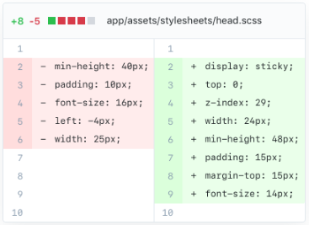
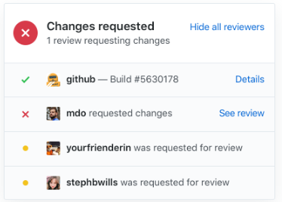
GitHub
Quelle: https://github.com/logos
Webbasierter Online-Dienst, der Software-Entwicklungsprojekte auf seinen Servern bereitstellt
Unterstützung im Entwicklungsworkflow
Code Hosting
Seamless code review
Quelle: https://github.com/

Slide 21
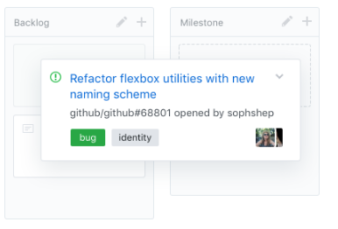
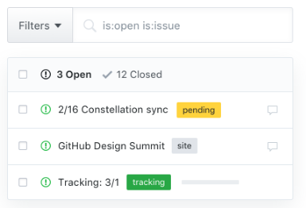
GitHub
Quelle: https://github.com/logos
Projektmanagement Features
Quelle: https://github.com/
Notes:
Issuelists
Scrumboards
grafische Darstellung des Entwicklungsprozesses
…

Slide 22

GitHub
Quelle: https://github.com/logos
Integrationen: z.B.:
Quelle: https://github.com/
Notes:
Slack (Teammessaging)
ZenHub (Project Management)
Travis CI (Testing and Deployment)
Atom (Editor)
CircleCI (Build Automation, Test Automation)
Codeship (Continous Integration with Docker support)
Code Climate (Automated Code Review)
Gitter (Collaboration)
Waffle (Project Managment)
Jira, AWS, Buddy, SideCI, Trello, PhraseApp, Bugsnag, StackStorm, Google Stackdriver, Docker Cloud

Slide 23
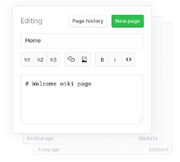
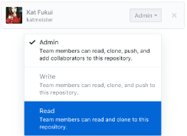
GitHub
Quelle: https://github.com/logos
Großteil der Features von Git ohne Kommandozeile nutzbar
Dokumentation und Wiki
Community Management
Quelle: https://github.com/

Slide 24
Workflows / Branching Modelle
Gründe für Branches
Mehrere unabhängig arbeitende Entwickler
Bugfixes für ältere Versionen
Parallele Entwicklung mehrerer Features
Stabilisierungsphase für Release und Arbeiten an nächster Version

Slide 25
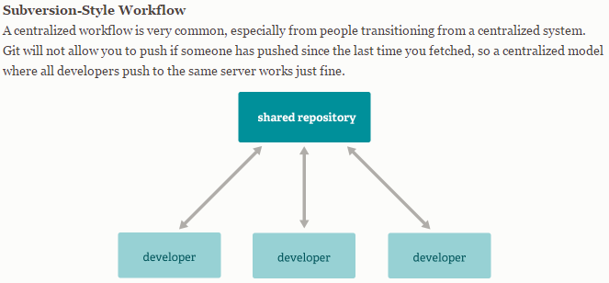
Strategien - Branching Modelle
Quelle: https://git-scm.com/about/distributed

Slide 26
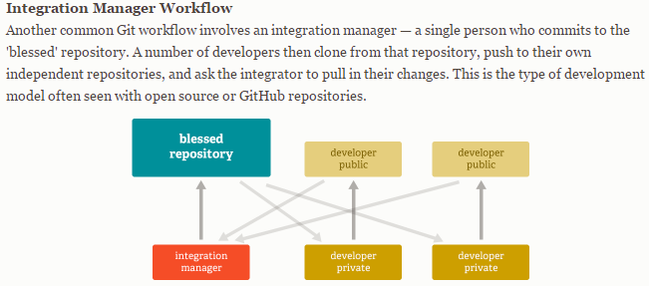
Strategien - Branching Modelle
Quelle: https://git-scm.com/about/distributed

Slide 27
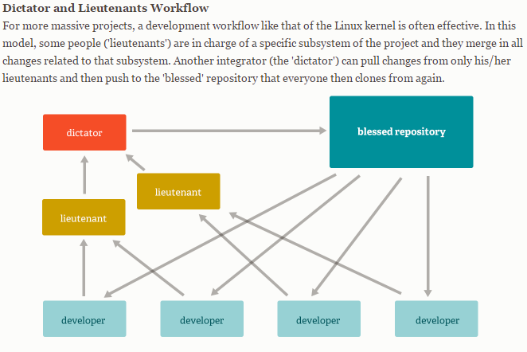
Strategien - Branching Modelle
Quelle: https://git-scm.com/about/distributed

Slide 28
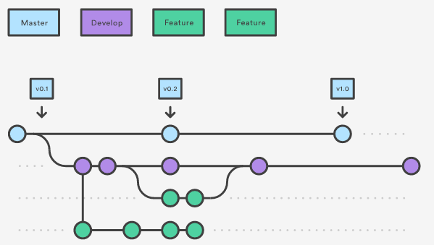
Workflows / Branching Modelle
Mit Feature-Branches entwickeln
Quelle: https://de.atlassian.com/git/tutorials/comparing-workflows#feature-branch-workflow
Notes:
Rückkehr zu altem, lauffähigen Stand möglich
Rückrollen einzelner Features möglich
Builds und Tests des Features vor Merge in master-Branch durchführbar

Slide 29
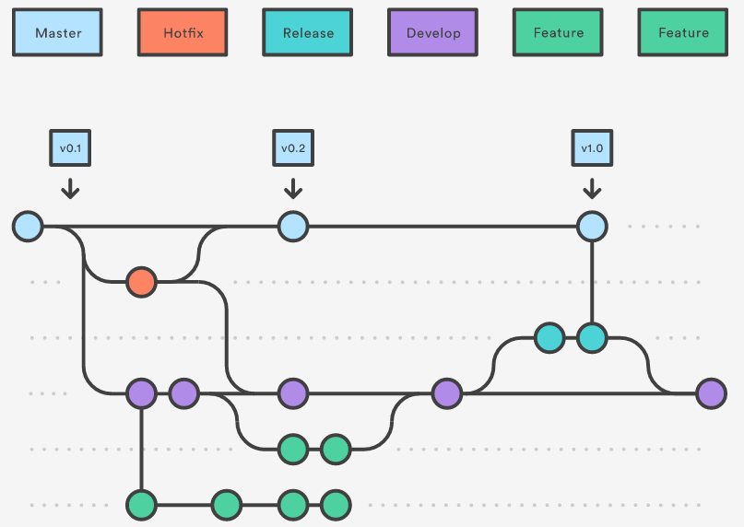
Workflows / Branching Modelle
Periodisch Releases durchführen
Quelle: https://de.atlassian.com/git/tutorials/comparing-workflows#feature-branch-workflow
Notes:
Hotfixunterstützung
Paralleles Arbeiten am neuen Release
Abbildung von Testphasen

Slide 30
Workflows / Branching Modelle
Clone
Commit
Push
Pull
Einfacher Workflow für Git:
Hinweise zum Committen
Logisch zusammenhängende Änderungen gemeinsam einchecken
Projekt muss nach jedem Commit kompilierbar sein
Projekt sollte nach jedem Commit lauffähig sein
Quelle: Eigene Darstellung

Slide 31
Build Automation
Automatisierte Erstellung von Builds
Lokal oder Server basiert
Typen:
On-demand automation
Scheduled automation
Triggered automation

Slide 32

Build automation mit Travis CI
Freie Open-Source-Software für CI
Zum Testen und Erstellen von Projekten, die auf GitHub, Bitbucket und Ähnlichem veröffentlicht wurden
Builds erstellen und testen
Lokal (Docker) oder cloud-basiert (Standard)
Quelle: https://travis-ci.com/logo

Slide 33
Build automation mit Travis CI
Features:
Schnelles Setup
weitere Anbindungen
Testüberwachung im laufenden Test möglich
„clean“ VM für jeden Build
Vorinstallierte Testumgebung
Parallele Tests möglich
Linux, Mac und iOS Unterstützung
Beta-Features

Slide 34
Build automation mit Travis CI
Funktionsweise
„Triggered automation“ oder bei Cron Job „Scheduled automation“
Konfiguration über ein .travis.yml File, das in das Root Verzeichnis des Repositorys gelegt wird

Slide 35
Kleine Demo GitHub & Travis

Slide 36
Erfahrungen aus der Praxis - CI
Vernachlässigung Testprozesse
Spiegelung Produktionsumgebung
Automatisierte Verteilung / einfacher Zugriff
Herausforderung Verantwortungsübernahme für Build-Qualität
Automatisierung von Builds: Freigabe von Builds in einzelnen Schritten (für Testsystem, Produktionsumgebung)
Abstimmung & Kontrolle Termine
Wer darf wann wo etwas einchecken (SVN)
Herausforderung viele Umgebungen & ungleiche Zyklen -> Ungenauigkeiten Check-In

Slide 37
Danke für eure Aufmerksamkeit!
Fragen?

Slide 38
Quellenverzeichnis
1 & 1 Digital Guide: Git vs. SVN – Von verteilter und zentralisierter Versionsverwaltung, URL: https://hosting.1und1.de/digitalguide/websites/web-entwicklung/git-vs-svn-versionsverwaltung-im-vergleich/ vom 15.04.2017
Atlassian: Comparing Workflows, URL: https://de.atlassian.com/git/tutorials/comparing-workflows vom 15.04.2017
Chacon, Scott / Straub, Ben (2. Auflage 2014): Pro Git, Apress, URL: https://git-scm.com/book/en/v2 vom 15.04.2017
Dudler, Roger: git – Der einfach Einstieg, URL: https://rogerdudler.github.io/git-guide/index.de.html vom 15.04.2017
Fowler, Martin: Continuous Integration, URL: https://www.martinfowler.com/articles/continuousIntegration.html vom 15.04.2017
Git: Homepage, URL: https://git-scm.com vom 15.04.2017
GitHub Inc.: Homepage, URL: https://github.com vom 15.04.2017
Preißel, René / Stachmann, BjØrn (4. Auflage 2017): Git – Dezentrale Versionsverwaltung im Team – Grundlagen und Workflows, Heidelberg
Software & Support Media GmbH: CI-Server im Vergleich: Jenkins vs. CruiseControl vs. Travis https://jaxenter.de/ci-server-im-vergleich-jenkins-vs-cruisecontrol-vs-travis-38081 vom 17.04.2017
Stückler, Moritz: Was ist eigentlich dieses GitHub? , URL: http://t3n.de/news/eigentlich-github-472886/ vom 15.04.2017
Travis CI GmbH: Homepage, URL: https://travis-ci.com/ vom 15.04.2017
Von dem Berge, Jana (2009): Auswirkungen der Benutzung von zentralen und dezentralen Versionsverwaltungssystemen In Open Source Projekten, URL: http://www.inf.fu-berlin.de/inst/ag-se/theses/Berge09-versionsverwaltung-OSS.pdf vom 15.04.2017
Wikimedia Foundation Inc.: Build automation, URL: https://en.wikipedia.org/wiki/Build_automation vom 17.04.2017
Wikimedia Foundation Inc.: Continuous integration, URL: https://en.wikipedia.org/wiki/Continuous_integration vom 17.04.2017
Wikimedia Foundation Inc.: Git, URL: https://de.wikipedia.org/wiki/Git vom 11.04.2017
Wikimedia Foundation Inc.: GitHub, URL: https://de.wikipedia.org/wiki/GitHub vom 15.04.2017
Wikimedia Foundation Inc.: GNU General Public License, URL: https://de.wikipedia.org/wiki/GNU_General_Public_License vom 15.04.2017
Wikimedia Foundation Inc.: Kontinuierliche Integration, URL: https://de.wikipedia.org/wiki/Kontinuierliche_Integration vom 15.04.2017
Wikimedia Foundation Inc.: Travis CI, URL: https://de.wikipedia.org/wiki/Travis_CI vom 17.04.2017
Wikimedia Foundation Inc.: Versionsverwaltung, URL: https://de.wikipedia.org/wiki/Versionsverwaltung vom 17.04.2017

Slide 39
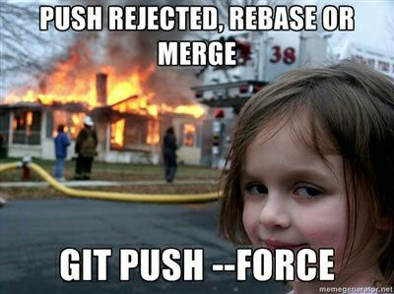
I like to see the world burn.
https://9gag.com/gag/a0bwDAB?ref=ios.s.others

Slide 40
SHA1-Prüfsummen
Prüfsummen Funktion
Aus beliebigen Datenblöcken Prüfwerte bildbar (bei Git auf Basis aller Daten – Inhalten der Dateien, Autor und Zeitpunkt)
Durch den Vergleich von Prüfwerten bei Sender und Empfänger wird sichergestellt, dass Nachrichten unverändert ankommen
ABER: es gibt mehrere Ausgangszahlen die die gleiche Prüfzahl ergeben -> ist an sich geknackt

Slide 41
GNU GPLv2 Lizenz
GNU GPL:
Erlaubt Software auszuführen, zu studieren, zu ändern und zu verbreiten
-> Freie Software
Falls Software einem Copyleft unterliegt, müssen diese Rechte bei Weitergabe beibehalten werden
„Liberty or Death“-Klausel: Diese besagt, wenn es nicht möglich ist, einige Bedingungen der GNU GPL einzuhalten – beispielsweise wegen eines Gerichtsurteils – es untersagt ist, diese Lizenz nur bestmöglich zu erfüllen. In diesem Fall ist es also überhaupt nicht mehr möglich, die Software zu verbreiten.
Paragraph 8: Gültigkeit für einzelne Länder auschließbar

Slide 42
Versionsverwaltungssysteme
Jede Revision enthält Metadaten
Name des Autors
Zeitstempel
Commit Message
Zugriff auf das Repository entweder lesend (vor allem bei OpenSource-Projekten) oder so stark wie möglich eingeschränkt
Schreibender Zugriff kann direkt gewährt werden (Commit-based Collaboration) oder indirekt (Patch-based Collaboration)
Unterscheidung zwischen zentralen und dezentralen SCMs

Slide 43
Versionsverwaltungssysteme
Zusammenarbeit (Beispiel A möchte bei B mitentwickeln)
B macht Repository öffentlich (Hosting)
Repository von B clonen -> A hat eigenes unabhängiges Repository
Um auf dem gleichen Stand zu bleiben Remote Update: Regelmäßiges Pull von dessen Repository
Änderungen von A an B übertragen:
Veröffentlichung eigenes Repository und bittet um Pull ODER
Remote Commit: Rechte von B bekommen, direkt in dessen Repository zu pushen ODER
Versand von Patches

Slide 44
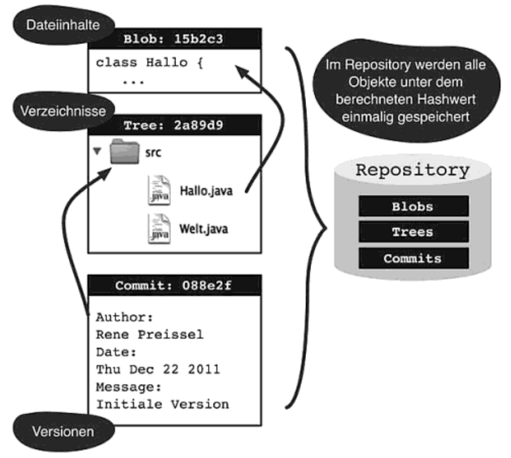
Git - Repository
Dateiinhalte (Blobs): Texte oder binäre Daten – Speicherung unabhängig vom Dateinamen
Verzeichnisse (Trees): verknüpfen Dateinamen mit Inhalten. In Verzeichnissen können andere Verzeichnisse liegen
Versionen (Commits): definieren einen wiederherstellbaren Zustand eines Verzeichnisses. Hier werden auch die Metadaten gespeichert
Quelle: Preißel, René / Stachmann, BjØrn (4. Auflage 2017): Git

Slide 45
Workflows / Branching Modelle
Mit Forks entwickeln (GitHub spezifisch)
Kein einzelnen zentrales Repository, Entwickler pusht zu seinem eigenem Server-Repository
Maintainer pusht Änderungen in offizielles Repository
Gut bei Mitarbeit von Externen, ggf. nicht vertrauenswürdigen Parteien

Slide 46
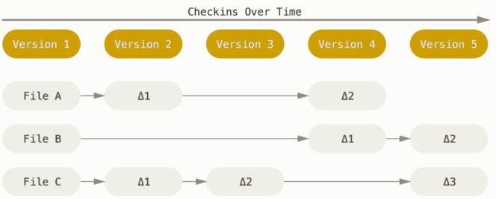
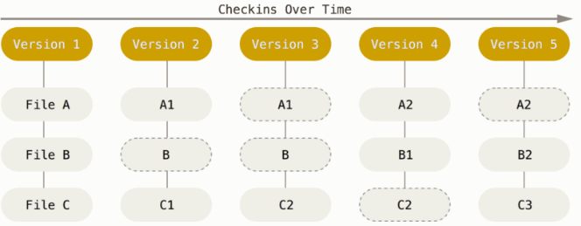
Git
Art der Datenhaltung (SVN,..)
Quellen: https://git-scm.com/book/en/v2/Getting-Started-Git-Basics
Art der Datenhaltung (Git)

